Slide 1
リザバーコンピューティング勉強会#7
3.9~3.11 リザバーの性質とESNの発展モデル
担当
御手洗研 井上

Slide 2
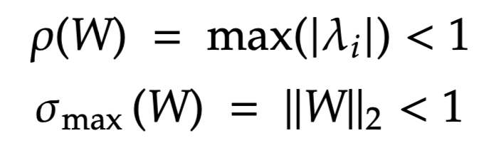
前回の復習）3.4 Echo State Propertyを満たす条件
一般には明らかになっていない
活性化関数がtanhの場合
必要条件 Wのスペクトル半径
十分条件 Wの最大特異値
十分条件を満たさなくても必要条件を満たせば成立することが多い
Fがxの縮小写像になっている場合は十分だが、特殊

Slide 3
3.9 リザバーの性質
ESNの計算性能
→具体的な時系列パターン認識タスク（4,5章)に適用し
評価指標（3.7節）で評価しなければ分からない
リザバーが持つべき性質（①,②）を正しく備えているか調べることで、学習する前に設計したリザバーが有望かどうかある程度確認ができる
①時系列入力データを非線形変換し、高次元特徴空間に写像すること
②時系列入力データの過去の情報の「記憶」をもつリザバー状態ベクトルの系列を生成すること
（3.3節より）

Slide 4
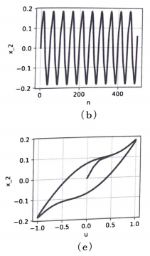
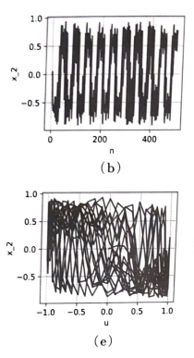
3.9.1 非線形性
実際にデータを入力して、時系列データとリザバーのノード状態の間の関係を観察することで非線形性をもつかどうか確認する
ρ(W)=0.5の時
弱い非線形性
がみられる
ρ(W)=1.5の時
左より強い非線形性がみられる

Slide 5
3.9.1 非線形性
ρ(W)=0.5とρ(W)=1.5を比べると1.5の時、不規則に変化する複雑な挙動を示している
このような振る舞いは周期外力に駆動された非線形力学のカオス現象に呼応する
→ρ(W)<1を満たさない場合、ESPの必要条件を満たしていないので時系列入力データ以外の影響を受けてしまうからではないか
（カオスの特性の一つである初期値鋭敏性）
ρ(W)と周期Lについての関係性について考える
（強制振動系によるカオス https://koara.lib.keio.ac.jp/xoonips/modules/xoonips/download.php/AN00062898-00000037-0037.pdf?file_id=128041 ）

Slide 6
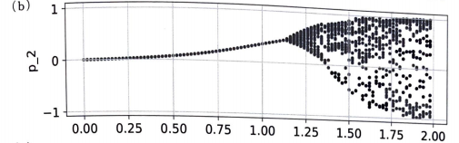
3.9.1 非線形性
リザバーの応答が周期Lの周期振動に収束する場合、周期Lごとのリザバー状態ベクトルの値p(m)=x(mL)は、mが大きくなるにつれ収束するはずである
→ ρ(W) の値を変化させた場合のp(m)とρ(W)の関係をプロットすると下の図のように、ある点（カオスの縁）を境にばらつきをもつようになる

Slide 7
3.9.1 非線形性
カオス性はリアプノフ指数(Lyapunov exponent)などの指標を用いて判定することができる
初期値による誤差が無限に拡大するかどうかを判定する
ρ(W)の大きさによってリザーバの非線形性が左右されることが分かった
ρ(W)が小さすぎるとノード状態の多様性がなくなる
ρ(W)が大きすぎると適切な応答が得られなくなる
→ ρ(W)を1に近い1より小さな値に設定することが多い
（入力データによっては1以上にしても問題はない）
Ex)Kolmogorv-Sinai entropy

Slide 8
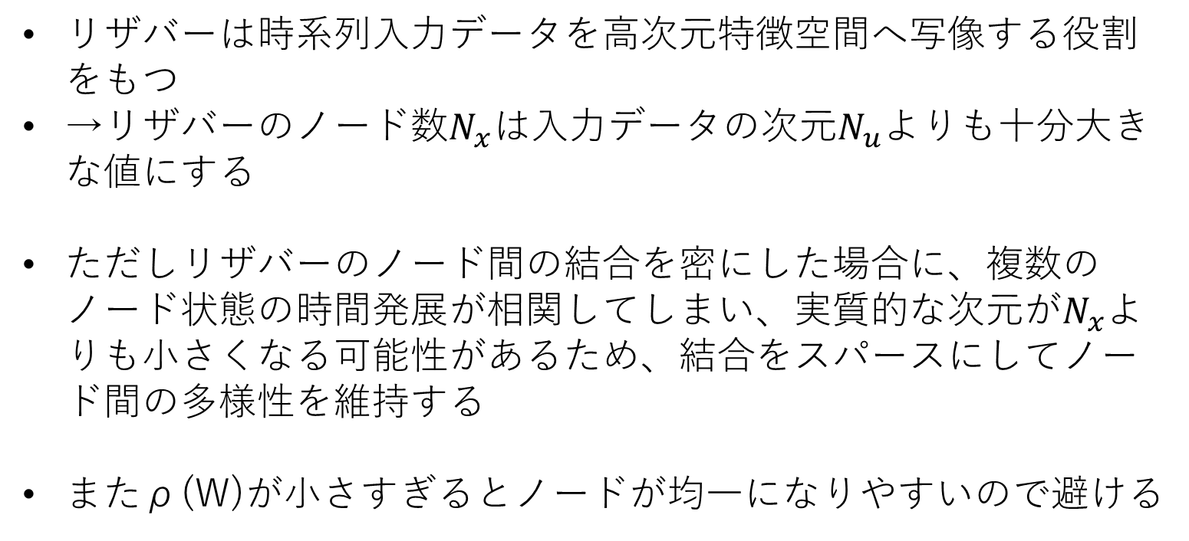
3.9.2 高次元性
リザバーは時系列入力データを高次元特徴空間へ写像する役割をもつ
→リザバーのノード数$N_{x}は$入力データの次元$N_{u}$よりも十分大きな値にする
ただしリザバーのノード間の結合を密にした場合に、複数のノード状態の時間発展が相関してしまい、実質的な次元が$N_{x}$よりも小さくなる可能性があるため、結合をスパースにしてノード間の多様性を維持する
またρ(W)が小さすぎるとノードが均一になりやすいので避ける

Slide 9
3.9.3 短期記憶
リザバーは時系列データを扱うため、過去の入力に影響を受ける→「記憶」をもつ
入力データはより近い過去の入力データに依存すると考えられるため「記憶」は短期であることが望ましい
この「記憶」の長さを図る指標として記憶容量が挙げられる

Slide 10
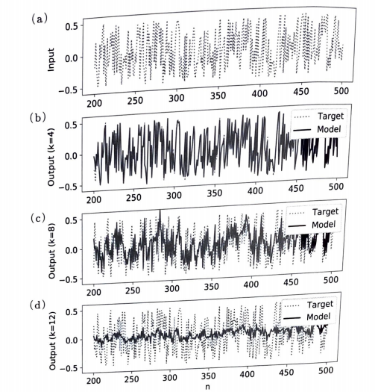
3.9.3 短期記憶
モデルが過去の入力データを現在の出力として復元できるかを確認する手法として遅延タスクを考える
時系列入力データをkだけ遅延した系列d(n)=u(n-k)を目標出力として学習を行う
記憶容量はこの遅延長kが最大となる値で定義されている

Slide 11



3.9.3 短期記憶
遅延長kの遅延系列と学習済みモデルの出力系列の一致度は
決定関数
$$0≤r^{2}\left(k\right)≤1$$
として表される。これを用いて記憶容量MCは
と定義される

Slide 12
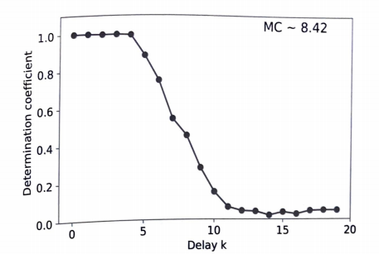
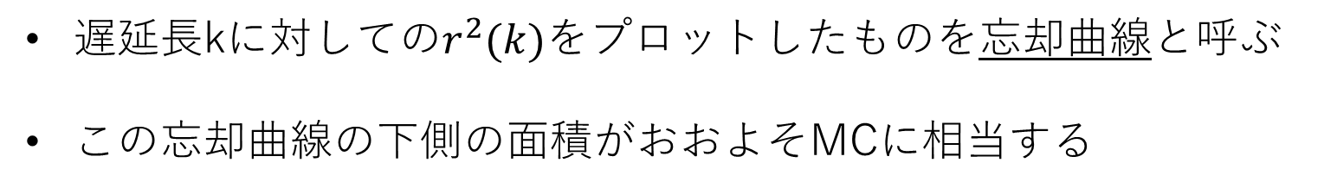
3.9.3 短期記憶
遅延長kに対しての$r^{2}(k)を$プロットしたものを忘却曲線と呼ぶ
この忘却曲線の下側の面積がおおよそMCに相当する

Slide 13
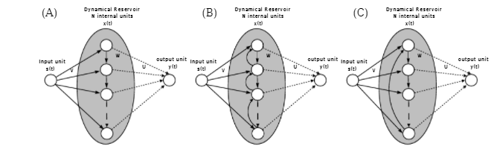
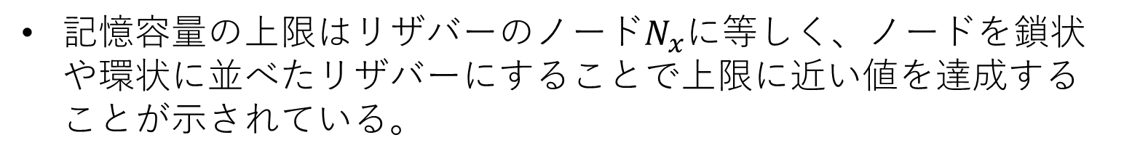
3.9.3 短期記憶
記憶容量の上限はリザバーのノード$N_{x}$に等しく、ノードを鎖状や環状に並べたリザバーにすることで上限に近い値を達成することが示されている。
参考文献[43]より

Slide 14
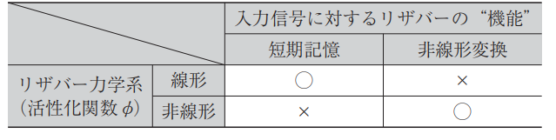
3.9.3 短期記憶
リザバーの記憶容量と非線形性の間にはトレードオフの関係がある
リザバーコンピューティングに適した力学系の特性と構造
https://fm.me.es.osaka-u.ac.jp/inubushi/inubushi_rc.pdf

Slide 15
3.9.4 その他の性質
「非線形性」「高次元性」「短期記憶」以外にもリザバーの評価指標として
平均状態エントロピー
リザバー状態ベクトルの相互相関行列の固有値の広がり
等がある

Slide 16
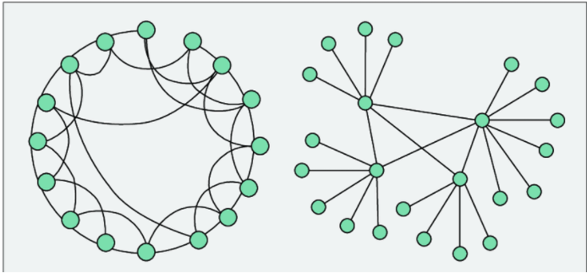
3.10 発展的モデル
ESNの発展的モデルはいくつか存在する
１）リザバーのネットワーク構造を環状結合・スモールワールドネットワーク・スケールフリーネットワークにする
Toward Efficient Failure Management for Reliable Transparent Optical Networks

Slide 17
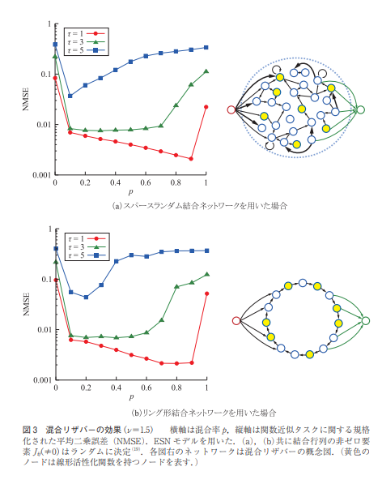
3.10 発展的モデル
２）ノードの活性化関数の非線形性を工夫する
線形と非線形のニューロンを混在させることで記憶容量と非線形性の両立を果たす
右の図は線形と非線形のニューロンを混在させた混合リザバー
リザバーコンピューティングに適した力学系の特性と構造
https://fm.me.es.osaka-u.ac.jp/inubushi/inubushi_rc.pdf

Slide 18
3.11 まとめ
・ESNモデルでは、高速性・簡便性の面でディープラーニングよりも大きなメリットがあるが、その計算性能はリザバーの設計に大きく依存する
・よいリザバー設計のために
１）リザバーの満たすべき性質が経験的に知られているが、互いに独立ではない
２）扱う時系列データやパターン認識タスクの種類に応じて必要な性質が異なる
ことから難しい
・学習に必要な計算量が小さいので試行錯誤しましょう

